Slide 1

Зорі та їх класифікація
Захист навчальних проектів
Астрономія 111 клас
28.04.2022р.

Slide 2
Методичний коментар
Сьогоднішній урок- підсумок теми
Перегляньте презентацію
Свої проекти та повідомлення розмістіть у нашій вайбер –групі
Проаналізуйте роботи однокласників
Цікаві дані запишіть
Домашнє завдання
доопрацювати проект

Slide 3
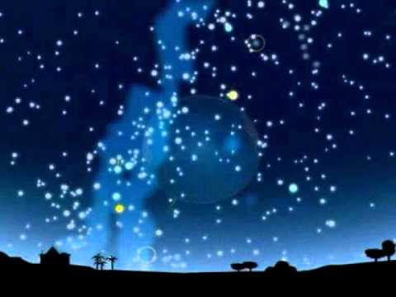
ЗОРІ – великі розжарені небесні тіла кулястої форми, що випромінюють світло й тепло.
Простір між зорями заповнюють розріджений газ, пил, магнітні поля і космічні промені.
Неозброєним оком на небі можна порахувати близько 3000 зір.
Зорі здаються малими через велику віддаленість від Землі, вони допомагають людині орієнтуватися вночі.

Slide 4
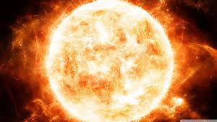
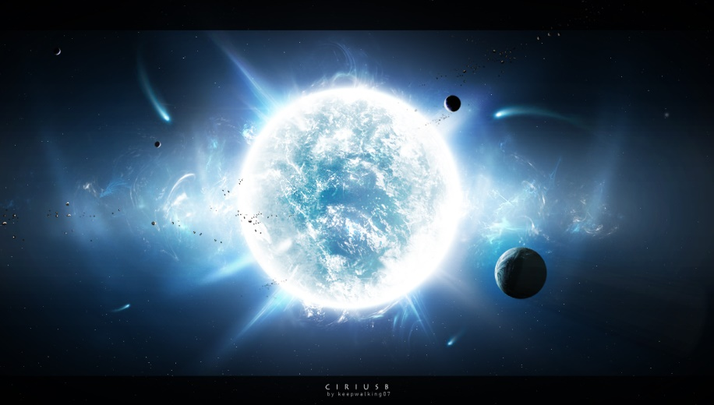
Сонце (найближча до Землі зоря з відстанню 150 млрд. кілометрів), Полярна зірка, Сиріус.

Slide 5
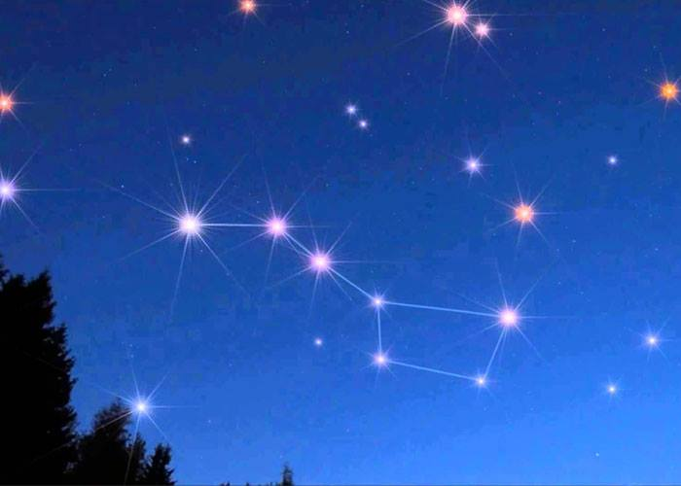
З давніх часів зорі допомагали людям:
• орієнтуватися в подорожах;
• віщувати погоду;
• здійснювати відлік часу;
• шукати пояснення виникнення всесвіту;
• використовувати енергію зірки Сонце.

Slide 6
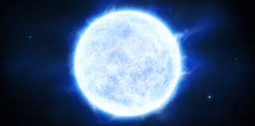
КЛАСИФІКАЦІЯ ЗІР
Зорі класифікують за температурою, кольором, розмірами, яскравістю, відстанню, часом свого розвитку, розміщенням та іншими характеристиками.
За кольором та температурою зорі поділяють на
• блакитні (найбільш розжарені з температурою більше 30 000°С);

Slide 7
КЛАСИФІКАЦІЯ ЗІР ЗА КОЛЬОРОМ ТА ТЕМПЕРАТУРОЮ
• білі зорі (з температурою 10 000°С);
• жовті (з температурою 6000°С, Сонце – жовта зоря);

Slide 8
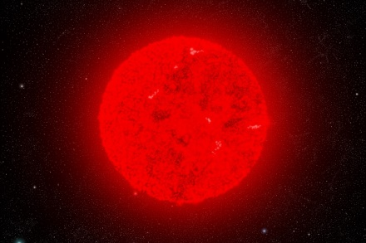
КЛАСИФІКАЦІЯ ЗІР ЗА КОЛЬОРОМ ТА ТЕМПЕРАТУРОЮ
• червоні (найхолодніші з температурою близько 3000°С).

Slide 9
КЛАСИФІКАЦІЯ ЗІР ЗА РОЗМІРАМИ
розрізняють: зорі-надгіганти (мають найбільший розмір), зорі-гіганти, зорі-карлики (Сонце – це зоря-карлик), нейтронні зорі (зовсім малі).
Зорі-гіганти
Зорі-карлики
Нейтронні-зорі

Slide 10
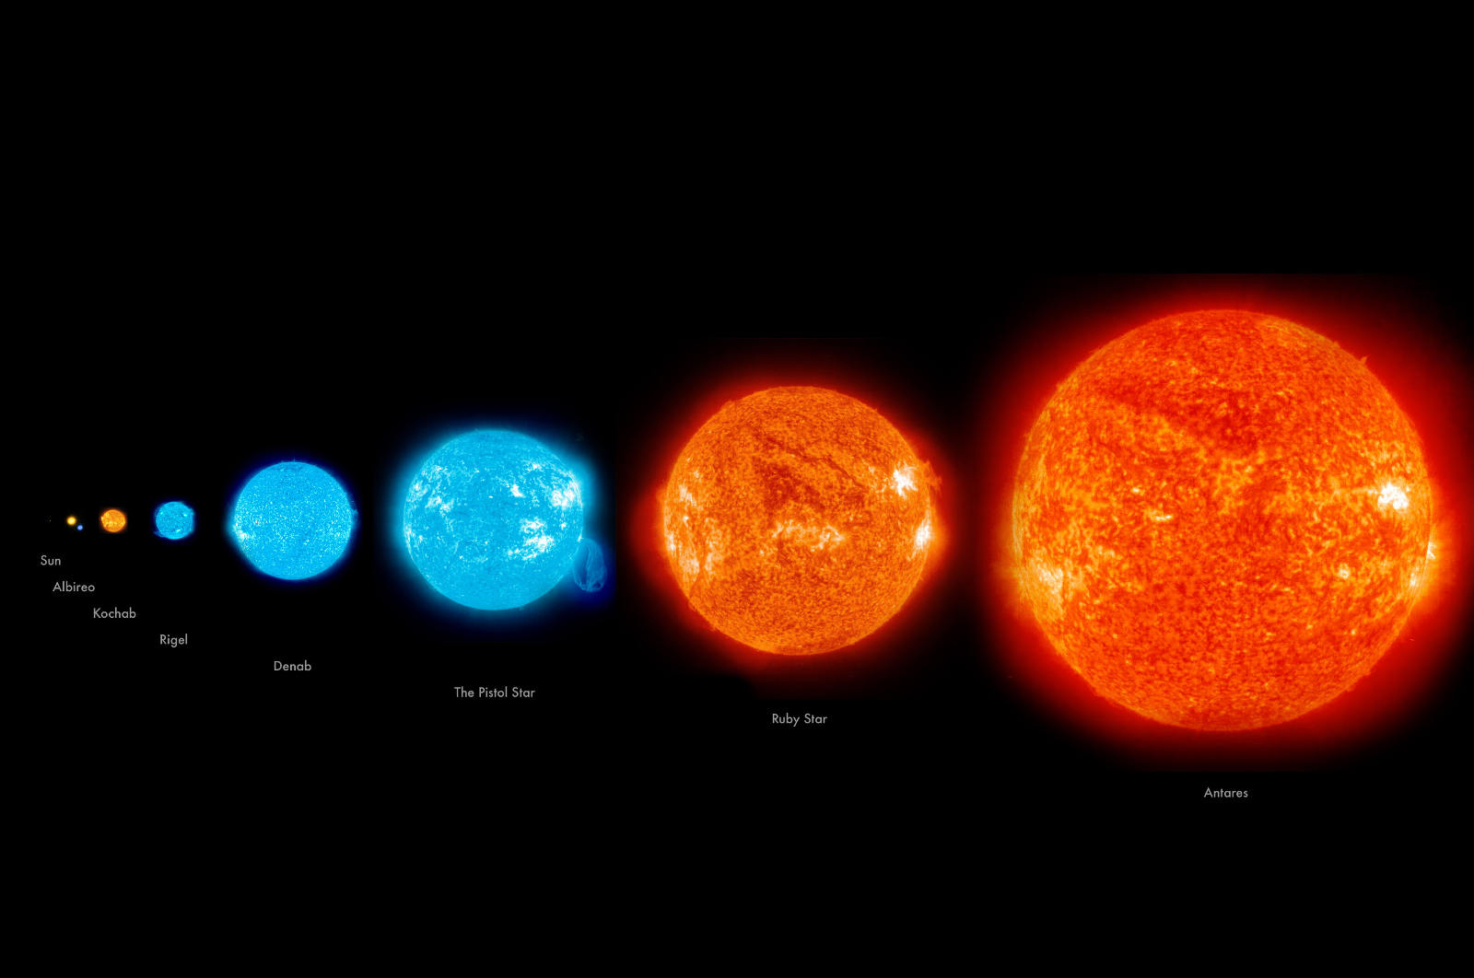
КЛАСИФІКАЦІЯ ЗІР ЗА РОЗМІРАМИ

Slide 11
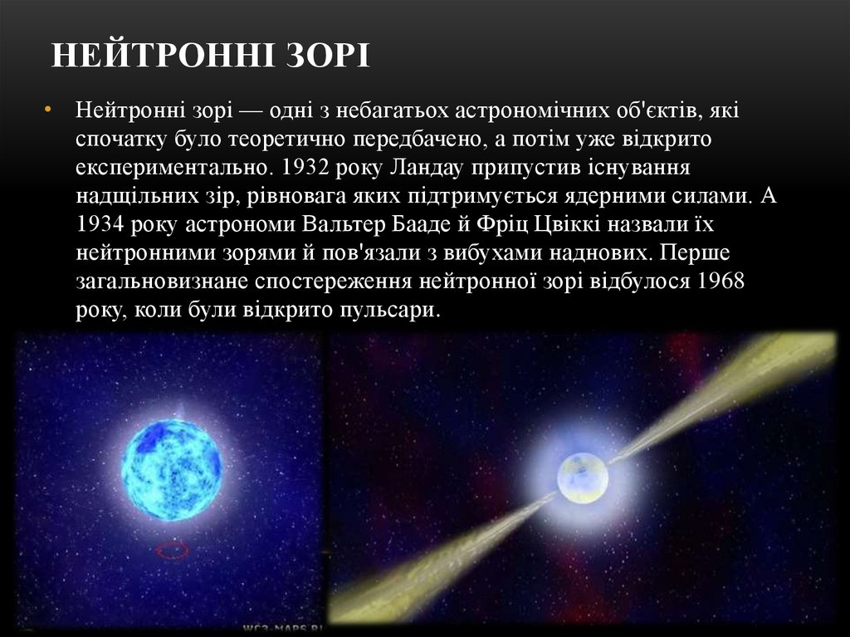
КЛАСИФІКАЦІЯ ЗІР ЗА РОЗМІРАМИ

Slide 12
КЛАСИФІКАЦІЯ ЗІР ЗА РОЗАТАШУВАННЯМ
За розташуванням розрізняють: поодинокі та кратні (зв’язані силами тяжіння подвійні, потрійні тощо)
Кратна зоря — невелика кількість зір (дві або більше), що з Землі спостерігаються близько одна до одної. Зоряна система являє собою невелику кількість зір пов'язаних силою тяжіння.

Slide 13
КЛАСИФІКАЦІЯ ЗІР ЗА РОЗАТАШУВАННЯМ
Зорі можуть бути поодинокими й кратними: подвійними, потрійними і більшої кратності. У разі, коли до системи належить більше десяти зір, її називають зоряним скупченням. Подвійні (кратні) зорі дуже поширені. За деякими оцінками, більше 70% зір у Галактиці кратні. Так, серед 32 найближчих до Сонця зір — 12 кратних, з яких 10 подвійних, зокрема й найяскравіша зоря, небосхилу — Сіріус. В околиці 20 парсек від Сонячної системи близько половини із більш, ніж 3000 зір, — подвійні зорі всіх типів.

Slide 14
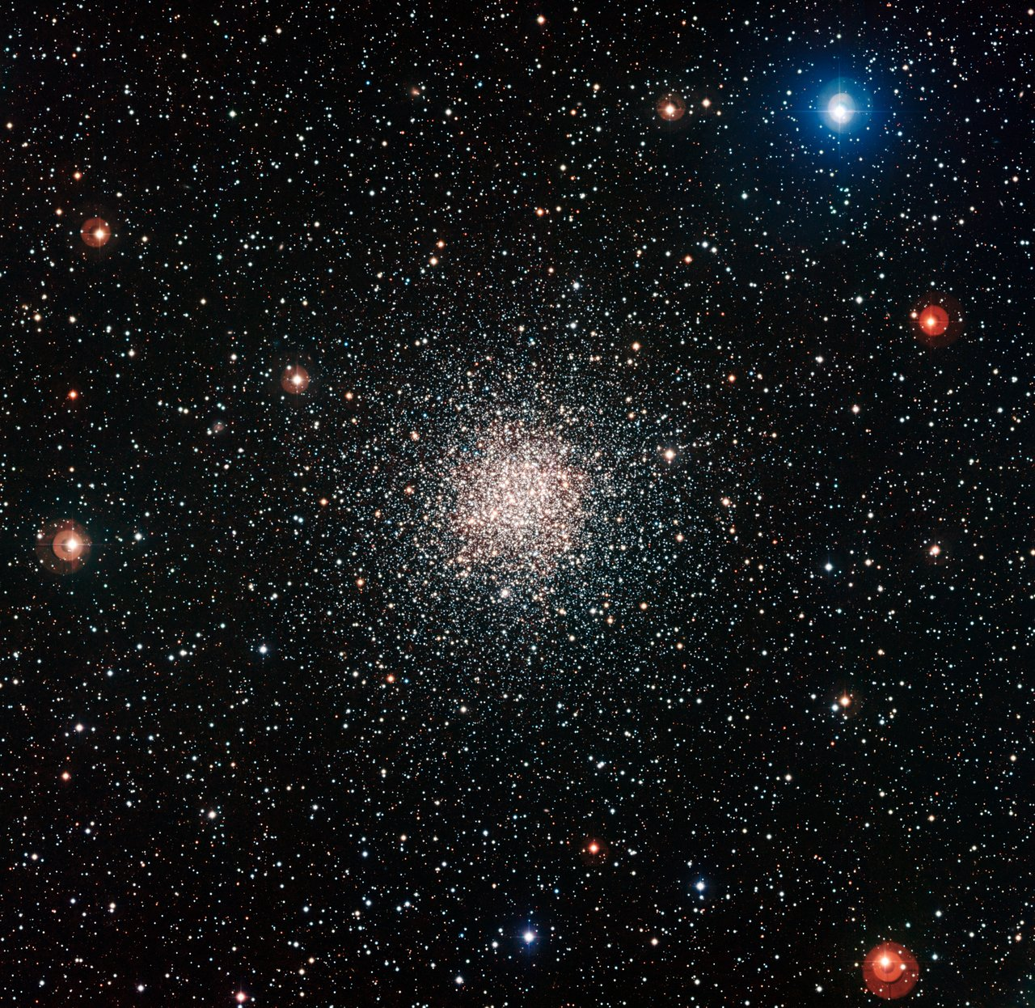
КЛАСИФІКАЦІЯ ЗІР
За часом свого розвитку існують давні та молоді зорі. Кульові зоряні скупчення є одними із найстаріших об'єктів Всесвіту, і NGC 6362 не може приховати свій вік на цьому зображенні. Багато його жовтуватих зірок вже пройшли більшу частину свого життя і стали червоними гігантами. Але кульові скупчення не є завмерлими реліктами із минулого: в цих зоряних поселеннях досі має місце деяка цікава зоряна активність.

Slide 15
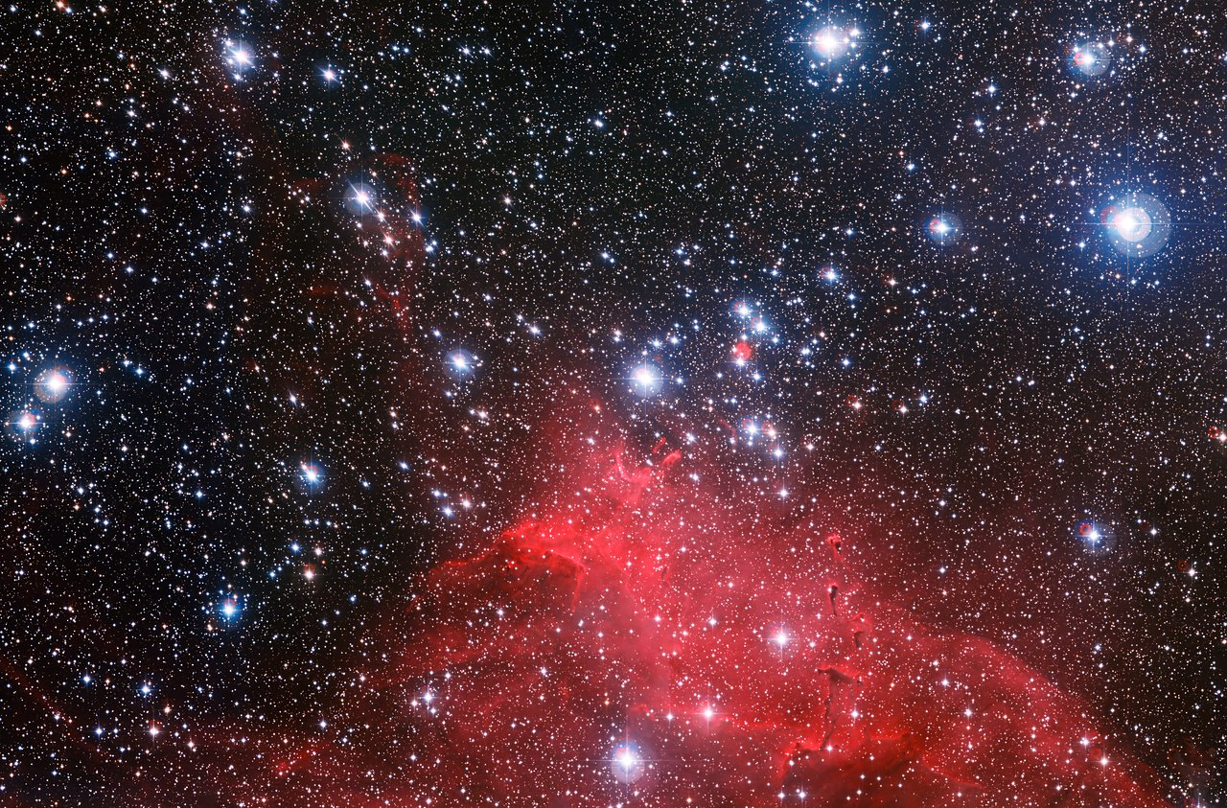
КЛАСИФІКАЦІЯ ЗІР
Більшість зірок народжуються не поодинці, а із багатьма "братами і сестрами", які утворені приблизно в той же час із одної хмари газу та пилу. NGC 3572, котре у південному сузір'ї Кіля, є одним з таких скупчень. Воно містить багато гарячих молодих біло-блакитних зірок, котрі яскраво світять та генерують потужні зоряні вітри, які поступово розвівають залишки газу і пилу зі свого оточення. Сяючі газові хмари та пов’язане з ними скупчення зірок є суб'єктами нової картини від Камери Широкого Поля на 2.2 м телескопі MPG/ESO в обсерваторії Ла Сілла ESO в Чилі.

